Slide 1
Siglo XV

Slide 2
Resurgimiento comercial y urbano
  Desarrollo comercial:
    Reapertura de navegación Occidente-Oriente.
    Innovaciones en navegación: brújula, vela latina, mapas
    Mercader: ideal aventurero. Prestamistas y compañías comerciales.
    Nuevos instrumentos de comercio (árabes).

Slide 3
Resurgimiento comercial y urbano
  Desarrollo urbano:
    Renacimiento de ciudades gobernadas por comerciantes exitosos: burgueses
    Ciudadanos libres: ruptura de lazos vasalláticos. Antiguo señor feudal es vasallo de la comuna
    Lujo de nobles: ociosos e inútiles
    Pobreza urbana: populacho
  Burgueses vs. Nobles: Poder central tiende a apoyar burgueses (financiamiento)

Slide 4
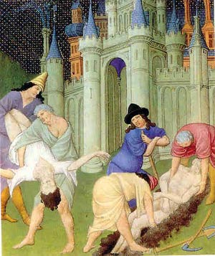
La crisis del siglo XIV
  Ruptura entre razón y fe
    Nominalismo
    Cientificismo
  Ruptura con la Iglesia
    Wycliff: libre interpretación bíblica, predestinación
  Surgimiento de monarquías
  nacionales
  Peste negra

Slide 5
NOMINALISMO
Representante: Thomas Hobbes
Es una posición antimetafísica. Con el propósito de valorizar lo concreto niega el momento universal de cada cosa: su esencia. Todo lo que conocemos sería estrictamente individual y lo que llamamos esencias serían, o bien una elaboración de los conocimientos, o bien una mera palabra, un nombre con el que simbolizamos las cosas concretas.
Como consecuencia, se niegan los conceptos universales y en el orden moral y político los hechos singulares tienen la primacía sobre las normas universales de conducta y sobre los valores ideales.

Slide 6
CIENTIFICISMO
Representante: Francis Bacon
Surge a partir del desarrollo de las ciencias naturales. El desarrollo de las matemáticas de estos tiempos y la creciente importancia que va adquiriendo la experimentación, el método experimental, fueron generando una oposición entre fe y razón.
La legítima autonomía lograda por las ciencias naturales fue esgrimida como argumento contundente de la oposición irreconciliable con la filosofía y la teología, que son especulativas, mientras que la ciencia experimental manifiesta la realidad y lo verdadero. Esto sirvió a los nominalistas de ocasión para confirmar la tesis de la inutilidad de la metafísica.

Slide 7
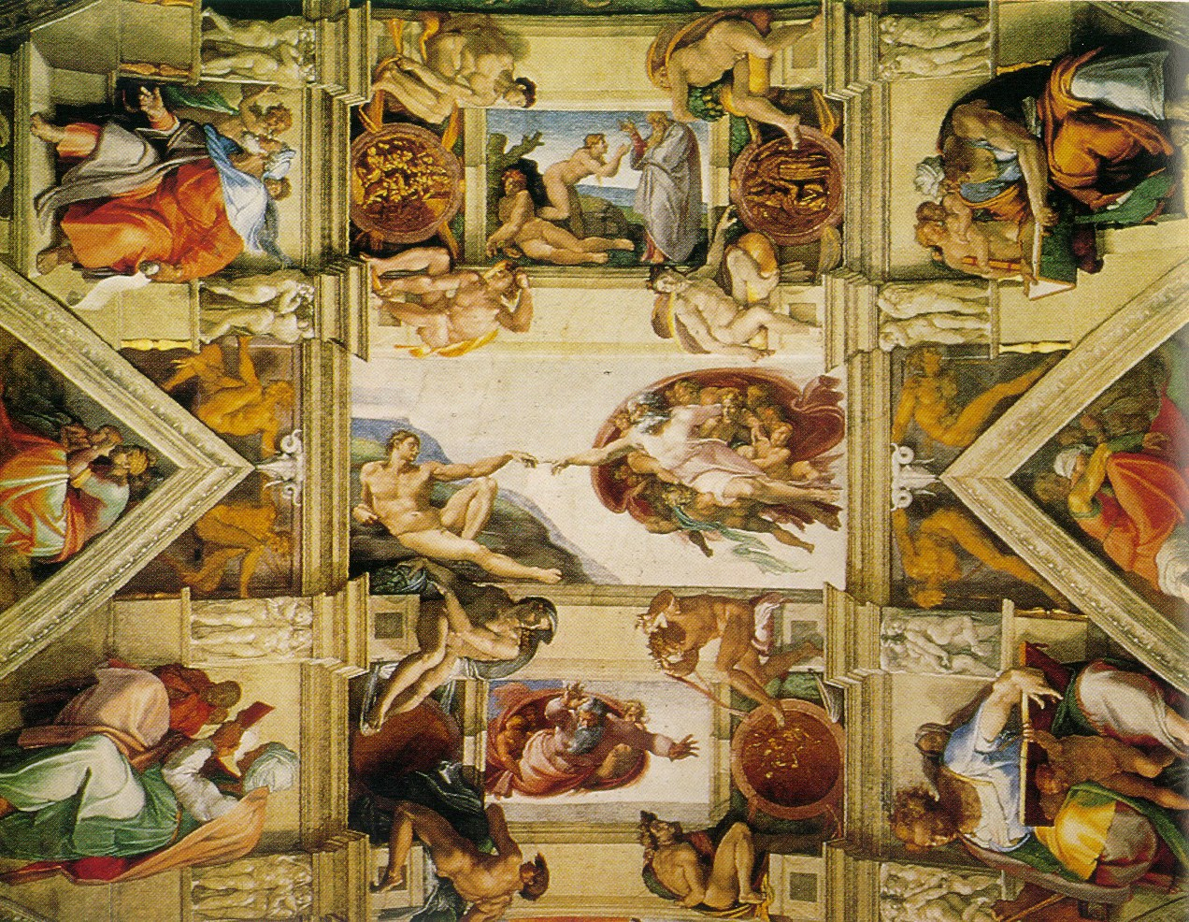
Renacimiento

Slide 8
Cristiandad Europea
Renacimiento en la península itálica:
Surgimiento de la burguesía (nuevos ricos)
Se generan concentraciones político territoriales que luego originan monarquías nacionales y estados modernos.
La Reforma desmembra la cristiandad pone establece un nuevo orden en Europa.
El continente queda al mando de príncipes y reyes

Slide 9
Cristiandad Europea
Renacimiento en la península itálica:
En Italia las ciudades costeras y centrales (Venecia, Génova, Pisa, Florencia, Milán y Roma generan principados mercantiles (gobernaban familias de mercaderes convertidas en patricias)
Nuevo status social: nobleza familiar, ciudadanía o pertenecer a algún gremio

Slide 10
Cristiandad Europea
Renacimiento:
Situado a mediados del siglo XIV y fin del XVI
Plenitud de corta duración (no + de 20 años)
Pintores generan canon artístico universal
Basado en la ¨praxis helénica¨ es decir la armonía, simetría y perspectiva.
El siglo XVI es el siglo más grande de la historia de arte europeo.
Entre 1500 y 1600 se pintaron la mayor parte de cuadros y frescos de Europa.

Slide 11
Cristiandad Europea
Humanismo:
“Hombre renacentista” es una minoría intelectual llamado humanista
Desarrolla el culto a la personalidad
Curiosidad por el saber y nuevos mundos
No niega la inmortalidad del alma ni la fe religiosa , pero lleno de curiosidad profana.
Resalta el tema de la virtud (árete griega) (voluntad de crear tu propio destino, espíritu de empresa, audacia calculadora e inteligencia)
Buscan otras perspectivas de Dios en paganos

Slide 12
Cristiandad Europea
Cosmovisión del hombre renacentista:
Visión antropocéntrica (desde el hombre)
Felicidad en naturaleza y valores humanos
No interesaba tanto la muerte.
Construir un paraíso en este mundo
Desarrollo de un culto a la personalidad (individualismo)
Ambición de gloria y fortuna y disfrutar la vida.
Tono escéptico frente a la vida

Slide 13
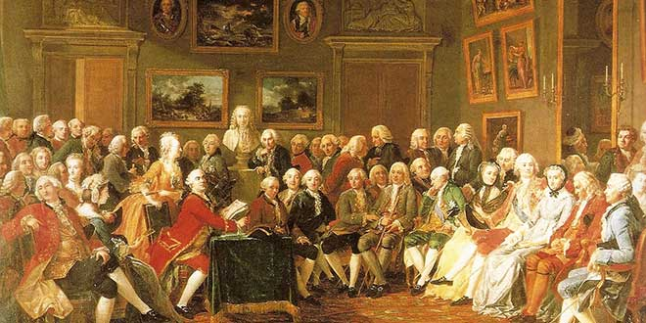
Clase N° 8
La Ilustración
Siglo XVIII

Slide 14
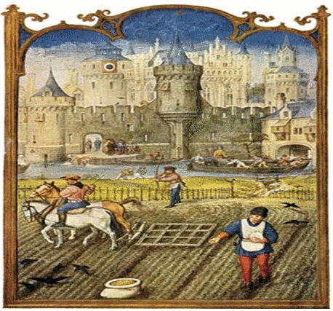
Antecedentes
Antiguo Régimen
Equilibrio entre la fe y la razón
Sociedad jerarquizada
Sociedad dividida en estamentos -nobleza, clero y pueblo llano.
Sistema político: absolutismo monárquico.
Economía: agricultura y los gremios.

Slide 15
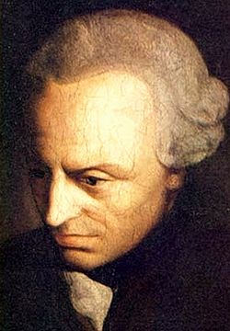
Siglo XVIII: NUEVAS IDEAS
¡Sapere
aude!
¡Ten el valor de servirte de tu propia razón!
(he aquí el lema de la Ilustración)
Immanuel Kant

Slide 16
¿Qué es la Ilustración?
Fue un movimiento cultural e intelectual europeo, que se desarrolló desde fines del siglo XVII hasta el inicio de la Revolución Francesa, aunque en algunos países se prolongó durante los primeros años del siglo XIX. Fue denominada así por su declarada finalidad de disipar las “tinieblas de la humanidad” mediante las luces de la razón. El siglo XVIII es conocido, por este motivo, como el Siglo de las Luces.

Slide 17
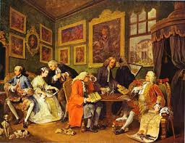
Las clases cultas estaban convencidas de que la "ratio", la razón, era el único medio para conocer y comprender la compleja realidad sensible e inteligible, para conducir al hombre a la felicidad y al bien.
Se debe vencer el OSCURANTISMO generado por:
- Edad Media (cristiana)
- Guerras todas causadas religión, generadoras de la anarquía europea. El racionalismo llevaría a la paz.
- Ignorancia y prejuicio irracionales

Slide 18
¿Qué promueve la Ilustración?
Espíritu critico
Apogeo de la razón y el progreso
Búsqueda de la felicidad (derechos naturales: libertad, propiedad, igualdad).
Educación como cambio de mentalidad.

Slide 19
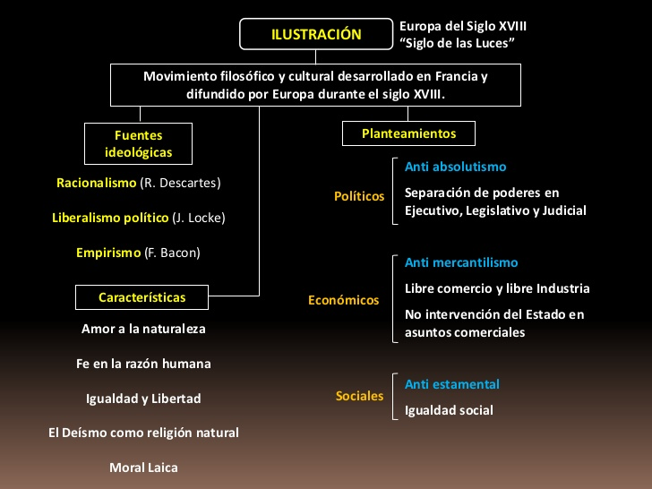

Slide 20
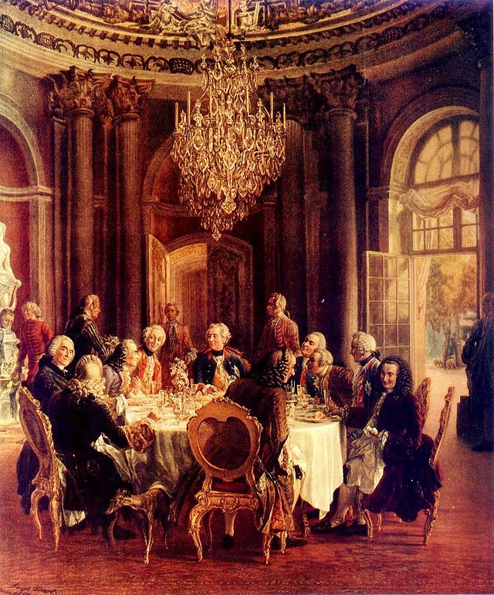
Despotismo Ilustrado
Las monarquías absolutas usan la ilustración para mantener su absolutismo.
Los reyes absolutos, del siglo XVIII (los llamados “déspotas ilustrados”), introducen en sus estados una serie de reformas importantes.
Las reformas se llevan a cabo sin contar con el pueblo; el lema del despotismo ilustrado es: “todo para el pueblo, pero sin el pueblo”.

Slide 21
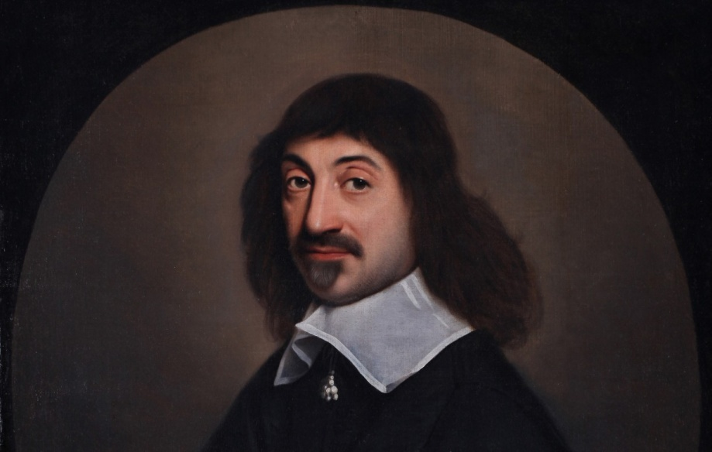
¿Qué es el racionalismo?
Es una corriente filosófica que se desarrolló en Europa durante los siglos XVII y XVIII, formulada por Descartes, quien acentúa el papel de la razón en la adquisición del conocimiento.
Sólo por medio de la razón se podían descubrir ciertas verdades universales.
A partir de aquellas verdades es posible deducir el resto de contenidos de la filosofía y de las ciencias. Manifestaba que estas verdades evidentes en sí eran innatas, no derivadas de la experiencia.

Slide 22
Cosmovisión de la Ilustración

Slide 23
El "librepensador" reconoció como única autoridad la razón y se opuso a cualquier limitación de su capacidad crítica. También la religión fue sometida a la crítica racional. El Deísmo siguió creyendo en la existencia de Dios, pero consideró que Dios, después de haber creado el mundo, ya no seguía interviniendo en éste. El mundo se regía por leyes naturales y no había lugar para milagros y la intervención de poderes sobrenaturales.

Slide 24
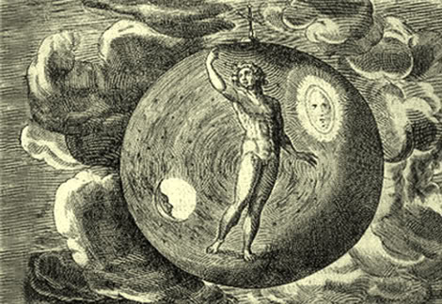
Antropocentrismo
Todo gira en torno al ser humano; alrededor de su razón material y sensible al mundo que en torno a su espíritu sensible hacia Dios.
La fe se traslada de Dios al hombre: hay confianza en lo que éste puede hacer, y se piensa en que el progreso del hombre es continuo e indefinido y los hombres modernos son mejores que los antiguos y los pueden perfeccionar.
La sociedad se seculariza y la noción de Dios y la religión, empieza a perder, ya definitivamente, la importancia que en todos los órdenes había tenido hasta ahora.
Se desarrolla una cultura exclusivamente laica e incluso anticristiana y anticlerical.

Slide 25
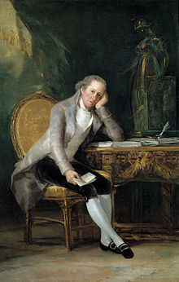
Racionalismo: Todo se reduce a la razón y la experiencia sensible, y lo que ella no admite no puede ser creído.
Hipercriticismo: Los ilustrados critican la tradición del pasado y por ello desdeñan toda superstición y superchería considerándolos signos de oscurantismo: es preciso depurar el pasado de todo lo que es oscuro y poco racional.
Pragmatismo: Sólo lo útil merece hacerse; se desarrolla la filosofía del utilitarismo.

Slide 26
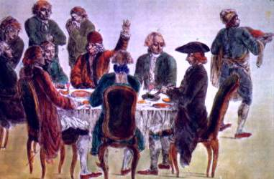
Imitación: La originalidad se considera un defecto, y se estima que se pueden lograr obras maestras «con receta», imitando lo mejor de los autores grecorromanos, que se constituyen en modelos para la arquitectura, la escultura, la pintura y la literatura. El arte es fruto de la técnica, todo es medible.
Idealismo: El buen gusto exige rechazar lo vulgar: no se cuenta con los criterios estéticos del pueblo. En el lenguaje no admite groserías ni insultos y todo es amable y elevado. Lo francés es la moda, el idioma diplomático

Slide 27
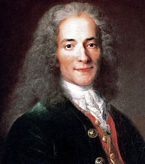
Exponentes principales
Voltaire. Dirigió una campaña implacable contra la iglesia,el clero y los dogmas.
La Biblia de la Ilustración, suma de todo el saber de la época, fue la Enciclopedia, publicada por Diderot y D'Alembert, cuyos 35 tomos aparecieron entre 1751 y 1772

Slide 28
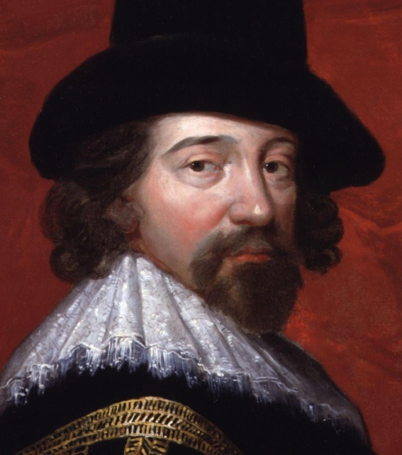
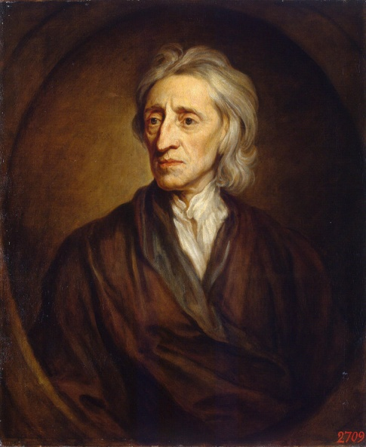
Sir Francis Bacon (1561-1621) Filósofo y estadista inglés
Señaló que la ciencia y la filosofía debían basarse en la observación de la naturaleza y la experiencia, que el conocimiento debía ascender mediante el método inductivo de la observación del caso particular a las leyes generales y que el fin de la ciencia consistía en alcanzar el dominio sobre la naturaleza
John Locke: (1632-1704) Todo conocimiento se basa en la
experiencia (empirismo). El alma humana es una hoja en blanco es una “Tabula rasa”. Los sentidos proporcionan las experiencias que permiten conocer la realidad

Slide 29
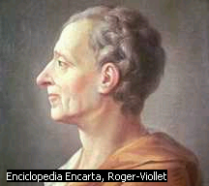
Nuevo pensamiento político y económico
- Critica violenta a los sistemas políticos y sociales tradicionales. Se afirma que todos los hombres, por naturaleza son libres e iguales
- Estado: visión positivista. Es un contrato entre ciudadanos y el gobernante
John Locke Plantea que el poder político debe de ser dividido. Representantes del pueblo (elegidos) debían acordar leyes y estas deben ser ejecutadas por el rey
Charles - Louis de Montesquieu
Teoría de división de poderes
* Ejecutivo
* Legislativo
* Judicial

Slide 30
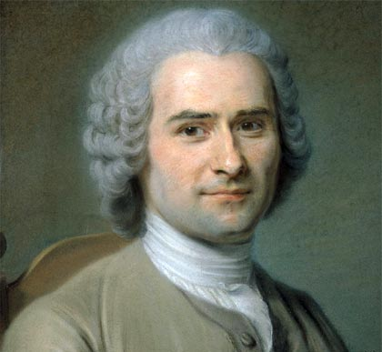
Jean-Jacques Rousseau (1712-1778)
- Hombre es bueno por naturaleza y ha sido pervertido por la
sociedad injusta y la civilización corrompida. Había que volver a la naturaleza y educar a cada persona conforme a su naturaleza y su personalidad.
- Democracia: gobierno del pueblo por el pueblo y para el
pueblo. La autoridad debe estar al servicio del individuo

